Slide 1
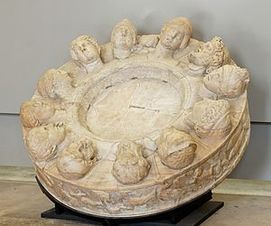
RIMSKI BOGOVI
http://en.wikipedia.org/wiki/Dii_Consentes

Slide 2
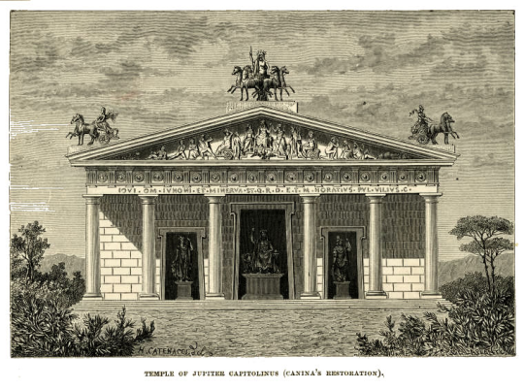
Podjela
http://www.globalsecurity.org/military/world/spqr/images/spqr-jupiter-capitolinus.jpg
Dii consentes – 12 viših
božanstava, prema Eniju:
Iuno, Vesta, Minerva, Ceres, Diana, Venus, Mars,
Mercurius, Iovis, Neptunus, Volcanus, Apollo
Vrhovnu trijadu čine Jupiter, Junona i Minerva
njima je Tarkvinije Oholi sagradio hram na Kapitoliju, posvećen 509.g.pr.Kr. (početak republike)
Postoji još mnoštvo manjih / neolimpskih božanstava, demona i sl.

Slide 3
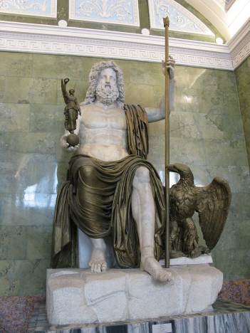
Jupiter (Iuppiter)
http://en.wikipedia.org/wiki/Jupiter_(mythology)#mediaviewer/File:8646_-_St_Petersburg_-_Hermitage_-_Jupiter2.jpg
Grčki Zeus, sin Saturna i Ope
Vrhovni bog, vladar neba i zemlje,
zaštitnik svjetlosti i zakletve, prava
i uspjeha pothvata;
Zaštitni mu je znak munja, biljka hrast, životinja orao
Ima razne nadimke za razne djelatnosti:
Victor (pobjednik), Pluvius (kišonosac), Tonans (gromovnik), Latiaris (zaštitnik Lacija), Capitolinus – Optimus Maximus (Kapitolijski – najbolji i najveći)
Imali su ga svi italski narodi
Posvećene su mu Ide i Ludi Romani (4. – 19. septembra)

Slide 4
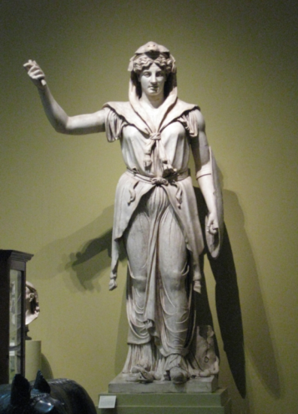
Junona (Iuno)
http://en.wikipedia.org/wiki/Juno_(mythology)#mediaviewer/File:Juno_sospita_pushkin.jpg
Grčka Hera, sestra i žena Jupiterova
Božica je svjetlosti i mladoga mjeseca
(Kalende), zaštitnica je braka (junij) i
porođaja, gradova i tvrđava (Moneta
na Kapitoliju)
Njene su životinje paun i junica, a biljka ljiljan
Nadimci su joj još: Regina (kraljica), Lucina (svijetleća), Pronuba (udavateljica)
Glavna svetkovina Matronalia (1. mart)

Slide 5
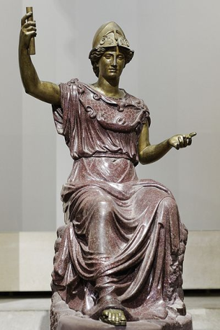
Minerva (Minerva)
http://upload.wikimedia.org/wikipedia/commons/1/14/Minerva-Roma_Louvre_Ma1056.jpg
Grčka Atena, kći Jupitera
ime možda vezano s mens = um
Božica je mudrosti, umijeća i znanosti
Njezin kip Paladij donio je Eneja iz Troje;
čuvao se u Vestinom hramu
Sveta joj je životinja sova, a biljka maslina
Glavna svetkovina: Quinquatrus (Kvinkvatre; veće 19. marta, manje 19. junija)
izvorno ratna svetkovina Marsove žene (Salijci, čišćenje)

Slide 6
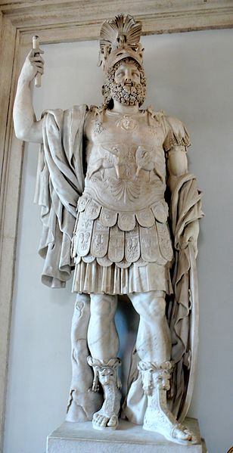
Mars (Mars)
http://commons.wikimedia.org/wiki/File:Mars_Pyrrhus_cropped.jpg
Grčki Ares, sin Jupitera i Junone (ili samo
Junone pomoću trava)
S vestalkom Reom Silvijom otac Romula i
Rema, oženjen Belonom (Nerionom)
Izvorno Mavors, italski bog šuma i
poljoprivrednika te rata (~ Kvirin),
od Augusta se naziva i Ultor (osvetnik)
Sveti su mu konj i vuk, od biljaka smokva i drijen
Njegov sveti štit (ancile) koji je pao s neba čuvao je pontifex maximus, i s njim su plesali Salijci u svetom mu mjesecu martu te oko 15. oktobra

Slide 7
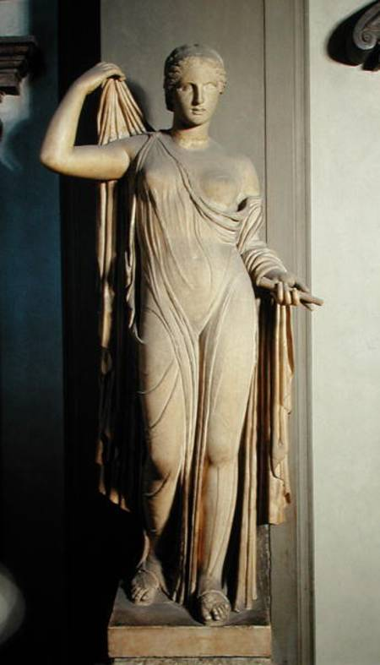
Venera (Venus)
http://www.art-prints-on-demand.com/kunst/callimachus/venus_genitrix_roman_hi.jpg
Grčka Afrodita, kći Jupitera i Dione (?),
žena Vulkanova, majka Amora / Kupidona
i Eneje, začetnica roda Julijevaca (Genetrix)
Božica proljeća, ljubavi i ljepote (izvorno
vrtova)
Svete su joj biljke mirta, ruža, jabuka i mak,
od životinja labud, vrabac i grlica
Posvećen joj je mjesec april i hram na planini Erik na Siciliji

Slide 8
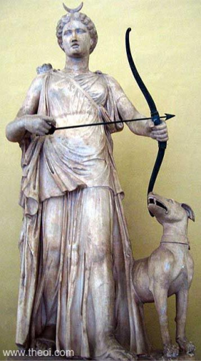
Dijana (Diana)
Grčka Artemida, kći Jupitera i Latone,
blizanka Apolonova
Izvorno latinska i sabinska božica svjetlosti
i lakog porođaja (Lucina, Ilithyia);
kasnije mjeseca i lova
zaštitnica robova
Njena je životinja košuta, a biljka orah i naranča
Imala je hram na Aventinu koji je osnovao kralj Servije Tulije, u koji ne smiju muškarci
Ne smije je se vidjeti golu ( > smrt)

Slide 9
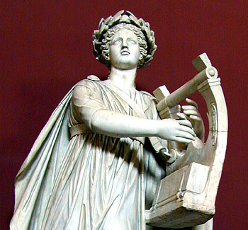
Apolon (Apollo)
http://www.vroma.org/images/mcmanus_images/apollocitharoede2.jpg
Potpuno uvezen iz Grčke u
vrijeme Tarkvinija Oholog
Sin Jupitera i Latone, blizanac Dijane
Bog liječenja i očišćenja za sva tjelesna i duševna okaljanja; inače i bog sunca (Feb, Phoebus) i umjetnosti
Sveta mu je biljka lovor, a životinja gavran
Posvećene su mu ludi Apollinares (13. jula)
posebno ga je štovao August (hram na Palatinu)

Slide 10
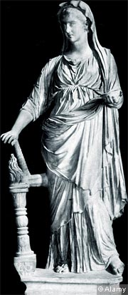
Vesta (Vesta)
http://www.ft.com/cms/s/0/c46a34fe-be9f-11de-b4ab-00144feab49a.html
Grčka Hestija, sestra Jupitera i Junone
Božica kućnog ognjišta i kućnog života, a isto
tako i državnog; uvezena iz Troje s Penatima
Biljka joj je bijela ljubičica, a životinja magarac
Imala je okrugli, svima dostupan hram na Forumu gdje je gorjela vječna vatra, svečano obnavljana 1. marta
Hram se čisti 9.-15. junija (samo bosonoge žene)
Zadužena je za očišćenja ljudi i države
njoj žrtvuju magistrati na početku i kraju službe, a svaki joj se dan prinose jestive žrtve

Slide 11
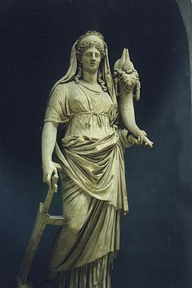
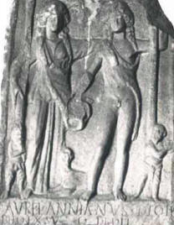
Cerera (Ceres)
http://www.ceresva.org/Goddess/Ceres.jpg
Grčka Demetra, sestra Jupitera i Junone
Božica poljoprivrede (čuva od gladi),
zaštitnica plebejaca
Sveti su joj svi plodovi (posebno pšenica), i sva stoka
Posvećene su joj Cerealia oko 19. aprila
Hram (na Aventinu) i kult joj se vežu s tzv.
Djecom, Liberom (Dionizom) i
Liberom - Prozerpinom (Perzefonom)
http://www.carnaval.com/bacchus/history/

Slide 12
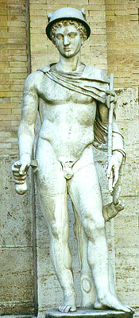
Merkur (Mercurius)
http://www.novaroma.org/vici/images/Mercurius_courtesy_of_Vroma.jpg
Grčki Hermes, sin Jupitera i Maje
kod Itala to je bila božica proljeća, žena Vulkanova
Bog trgovine, kod Grka i lukavstva
Njegova je životinja kornjača; biljke lotos,
šafran i jagoda
Imao je hram na Aventinu, ali ne i osobito značajan kult
Mercuralia, 15. maja – trgovci su se škropili vodom iz njegovog izvora na Kapenskim vratima

Slide 13
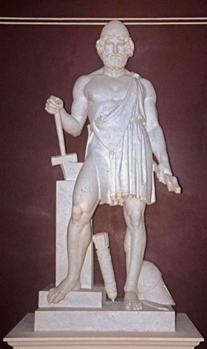
Vulkan (Vulcanus)
http://www.crystalinks.com/VulcanStatue1.jpg
Grčki Hefest, sin Jupitera i Junone,
oženjen Venerom
Bog vatre i kovača, šepav;
posebno štiti žito od požara
Sveti su mu magarac i ždral, od biljki komorač
Svetkovina su mu Volcanalia, 23. augusta kad se love ribe na Tiberu
Hram na Martovom polju izvan grada (zbog vatre) te u Ostiji, a sam stoluje ispod Etne

Slide 14
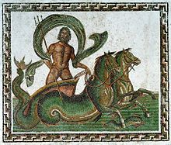
Neptun (Neptunus)
Grčki Posejdon, brat Jupitera
i Junone
Bog površinskih voda (pa time i pomoćnik poljoprivrede), mora i zaštitnik konja (Equester)
Zaštitni mu je znak trozub, sveta životinja konj (ili bik) i dupin, a biljke alga i bor
Neptunalia 23. jula, vjerojatno u vezi s kanalima za navodnjavanje i najvećim ljetnim vrućinama

Slide 15
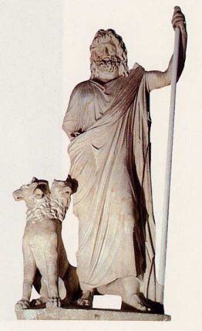
Pluton (Pluto)
http://www.crystalinks.com/plutost.jpg
Grčki Had, brat Jupiterov, oženjen
Prozerpinom (Perzefonom)
Vladar podzemlja, zove se još Orcus
i Dis pater (= bogati otac)
Sveta mu je metvica, od životinja ćuk
Žena mu se još naziva Libitina = božica smrti (svet joj je šipak)
Postoje mjesta koja predstavljaju ulaz u podzemni svijet (mundus)
na Forumu, na Martovom polju, Luperkal, itd.
otvaraju se 24. augusta, 5. oktobra i 8. novembra

Slide 16
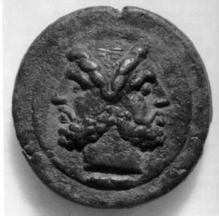
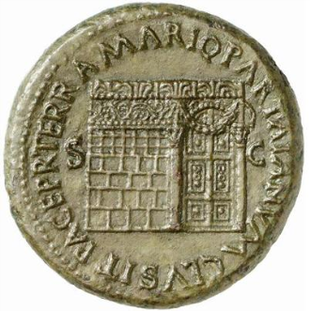
Janus (Ianus)
http://www.novaroma.org/vici/images/thumb/Ianus.jpg/400px-Ianus.jpg
Italski bog vrata, ulaska i izlaska,
početaka
Ima dva lica s dvije strane glave (Biceps), ključ u ruci te štap
Slavi se na početku svega i uvijek se prvi spominje (Ianuarius)
Svetište mu je prolaz na Forumu
koji se u doba mira zatvara, a u ratu
otvara, te brežuljak Ianiculum

Slide 17
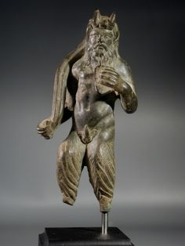
Faun (Faunus)
https://s-media-cache-ak0.pinimg.com/236x/b2/77/89/b277896bac5a36f76face52361009ea4.jpg
Grčki Pan, sin Merkura i nimfe Driope,
otac kralja Latina
Od struka nadolje je jarac
Ženska mu je inačica Bona Dea (Fauna)
Više duh nego bog, zaštitnik šuma, livada i osobito stada; također bog proročanstava
Sveti su mu joha i jarac, zaštitni mu je znak siringa
Najpoznatije su mu svetkovine Luperkalije, ritual plodnosti 15. februara i Faunalia, 5. decembra, kad ga seljaci darivaju i plešu

Slide 18
Ostali
Saturn – italski bog usjeva, najstarije italsko božanstvo, poistovjećen s grč. Kronom
zlatno doba: Saturnalia 17. decembra
Reja ili Kibela, Magna mater = Velika majka – frigijska božica zemlje i plodnosti, njeni su svećenici eunusi
svet joj je crni kamen, Megalesia 4 - 10. aprila
Liber – italski bog vina i plodnosti, izjednačen s grč. Dionizom
na Liberalia 17. marta dječaci oblače togu virilis

Slide 19
Demoni
Genius – duh čuvar, poslije smrti lar
ženski se zove iuno
Fortunae – sudbine, sreće i nesreće; posebne za državu, za staleže, osobe ...
Penates – zaštitnici obitelji (i države)
Lares – isprva bogovi zemljišta, zaštitnici kuće i putova; žrtvuje im se cvijeće, vino, raž i žito
Dii Manes – duhovi pokojnika

